Slide 1
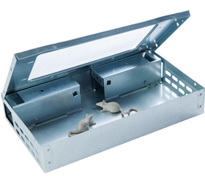
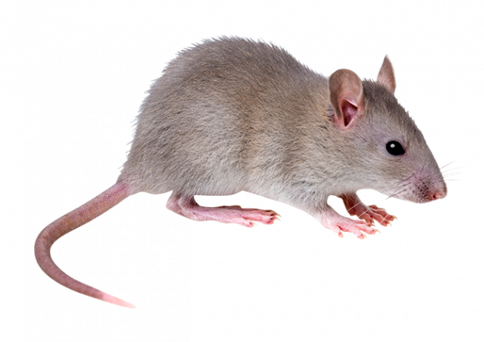
Project muizenval
Daan Straub & Nigel Stegmijer

Slide 2
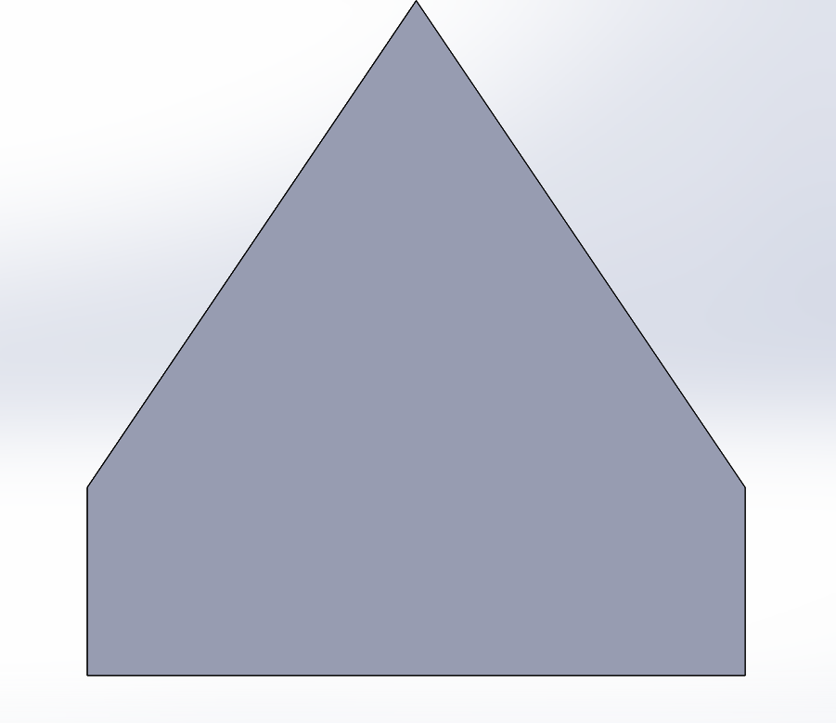
inhoud
Waarom een muizenval
Proces
Onderzoek
Ons uitgekozen idee
Spuugmodel
prototype

Slide 3
Waarom een muizenval
Opdracht
Veel dingen verzinnen
creatief

Slide 4
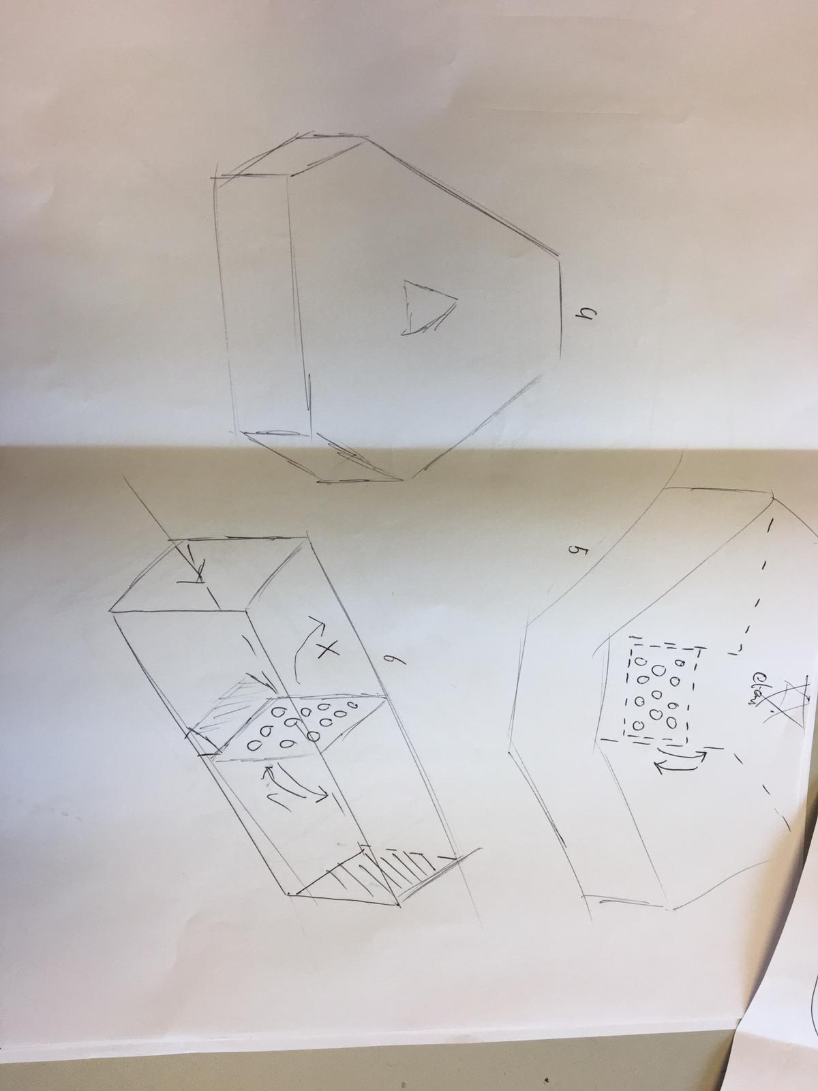
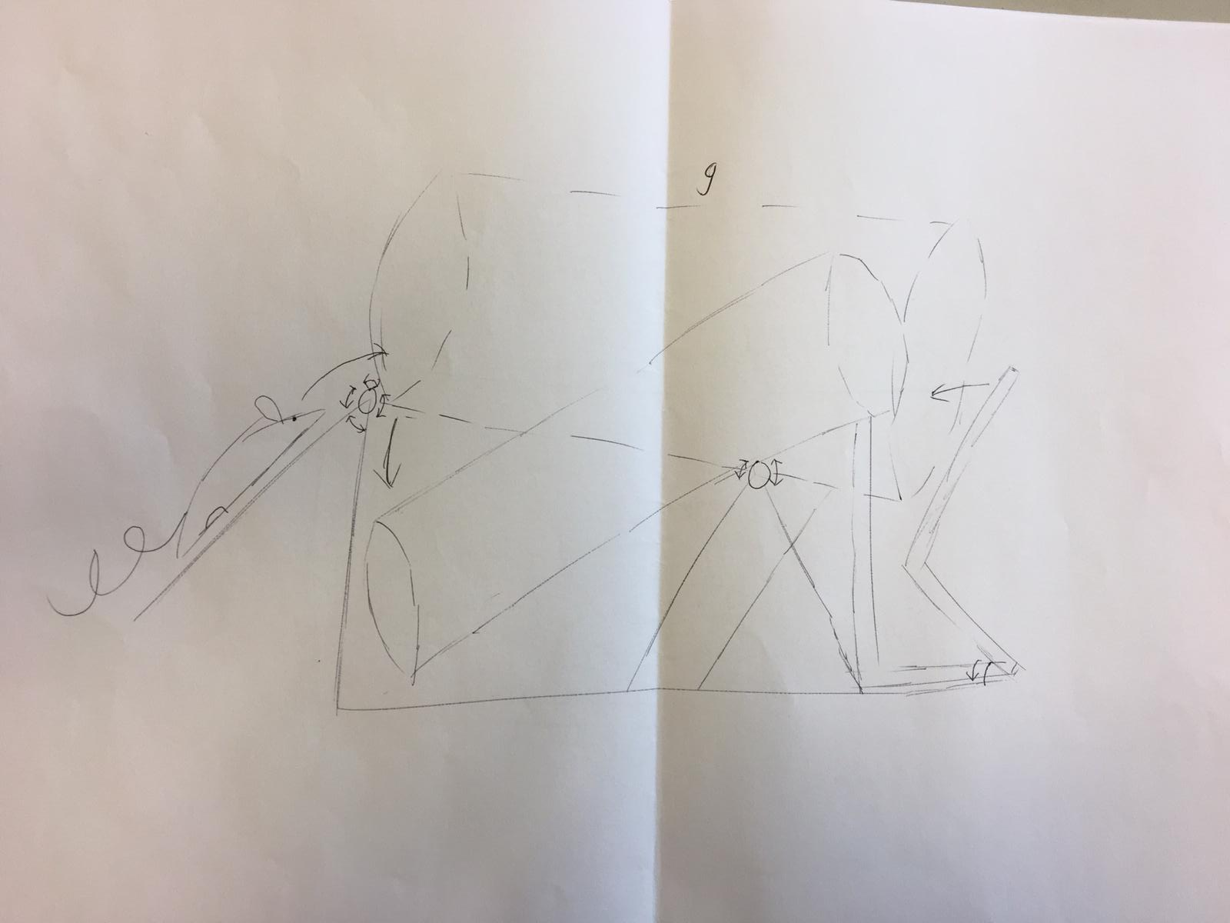
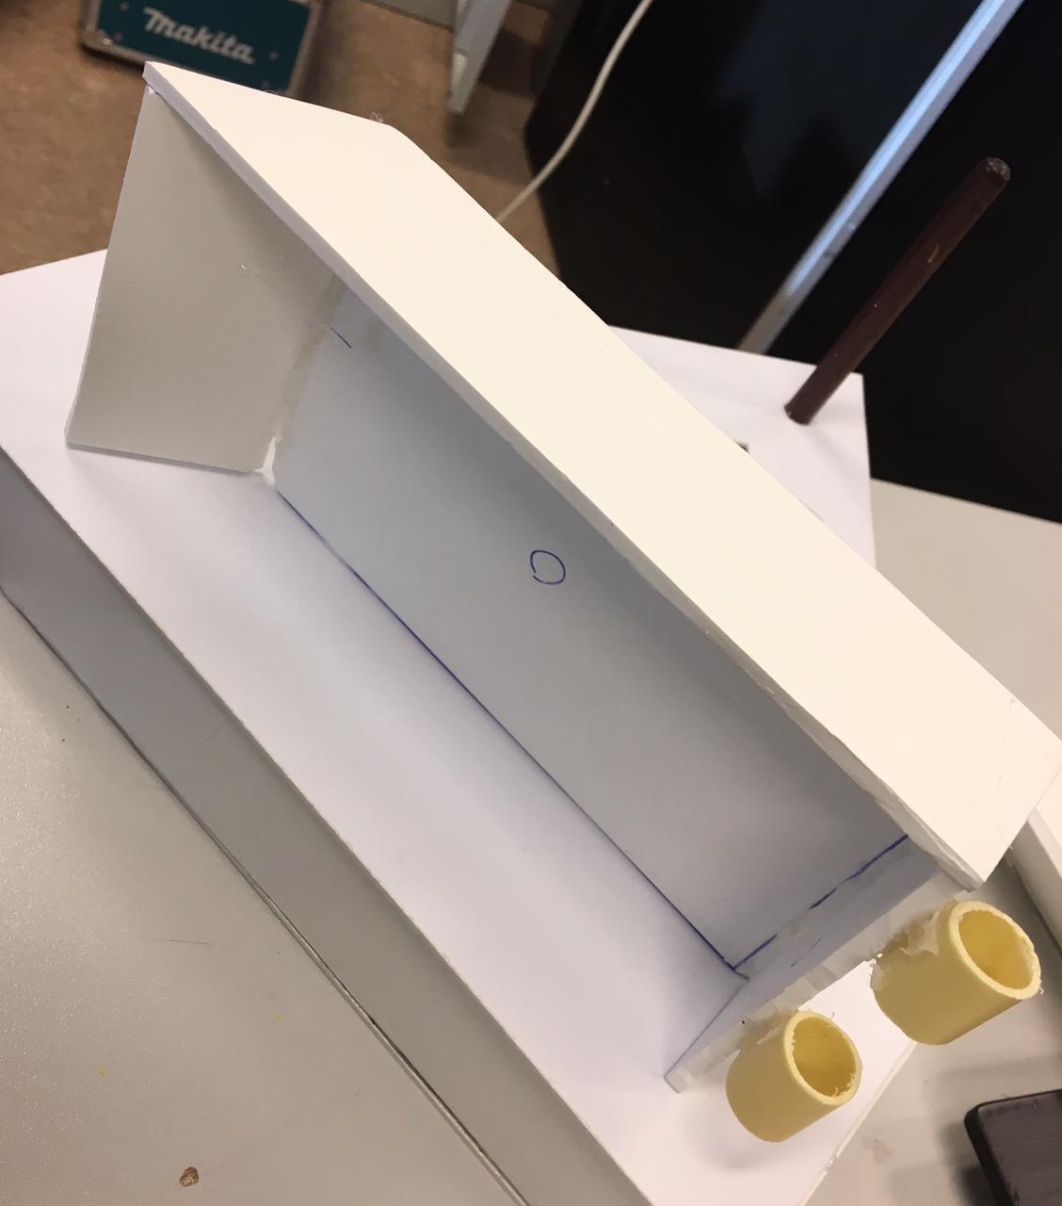
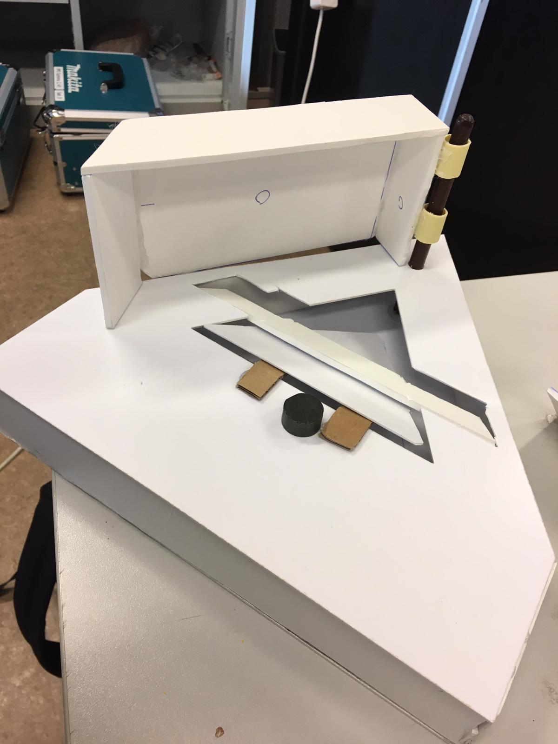
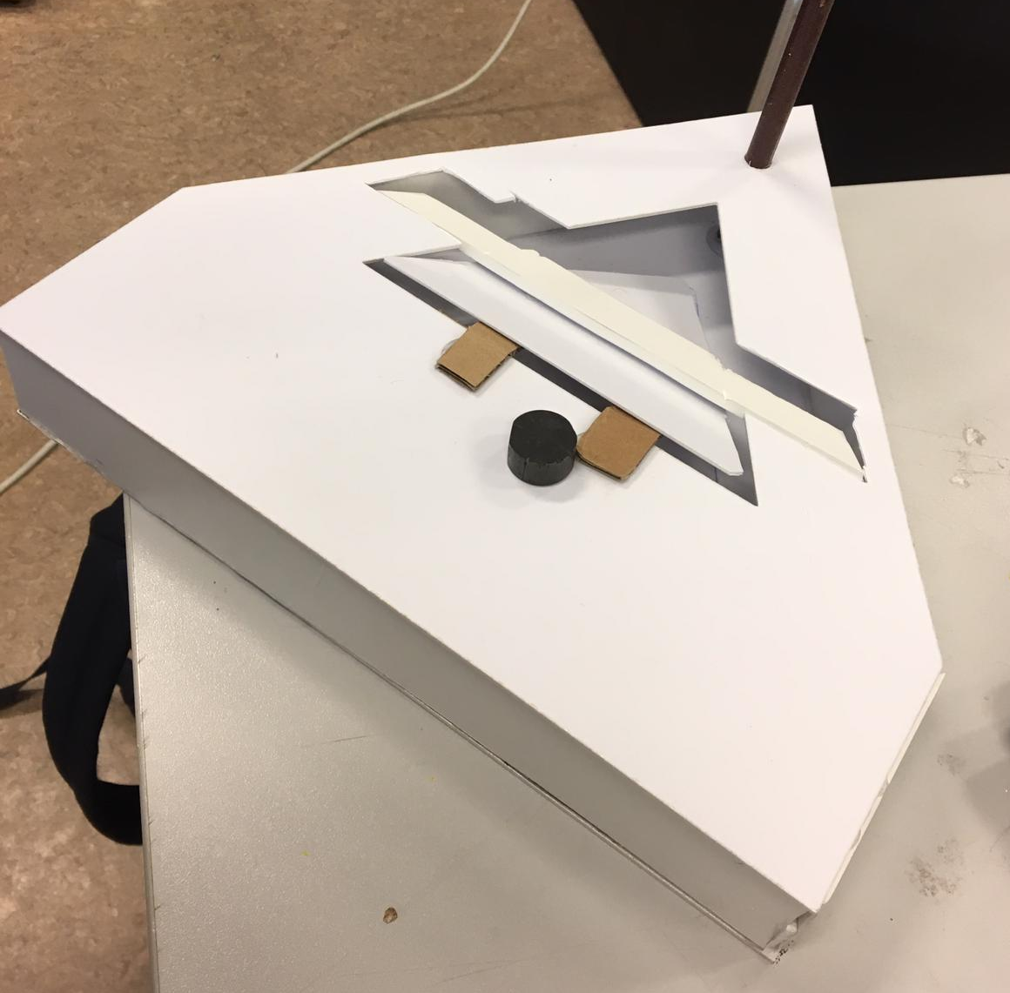
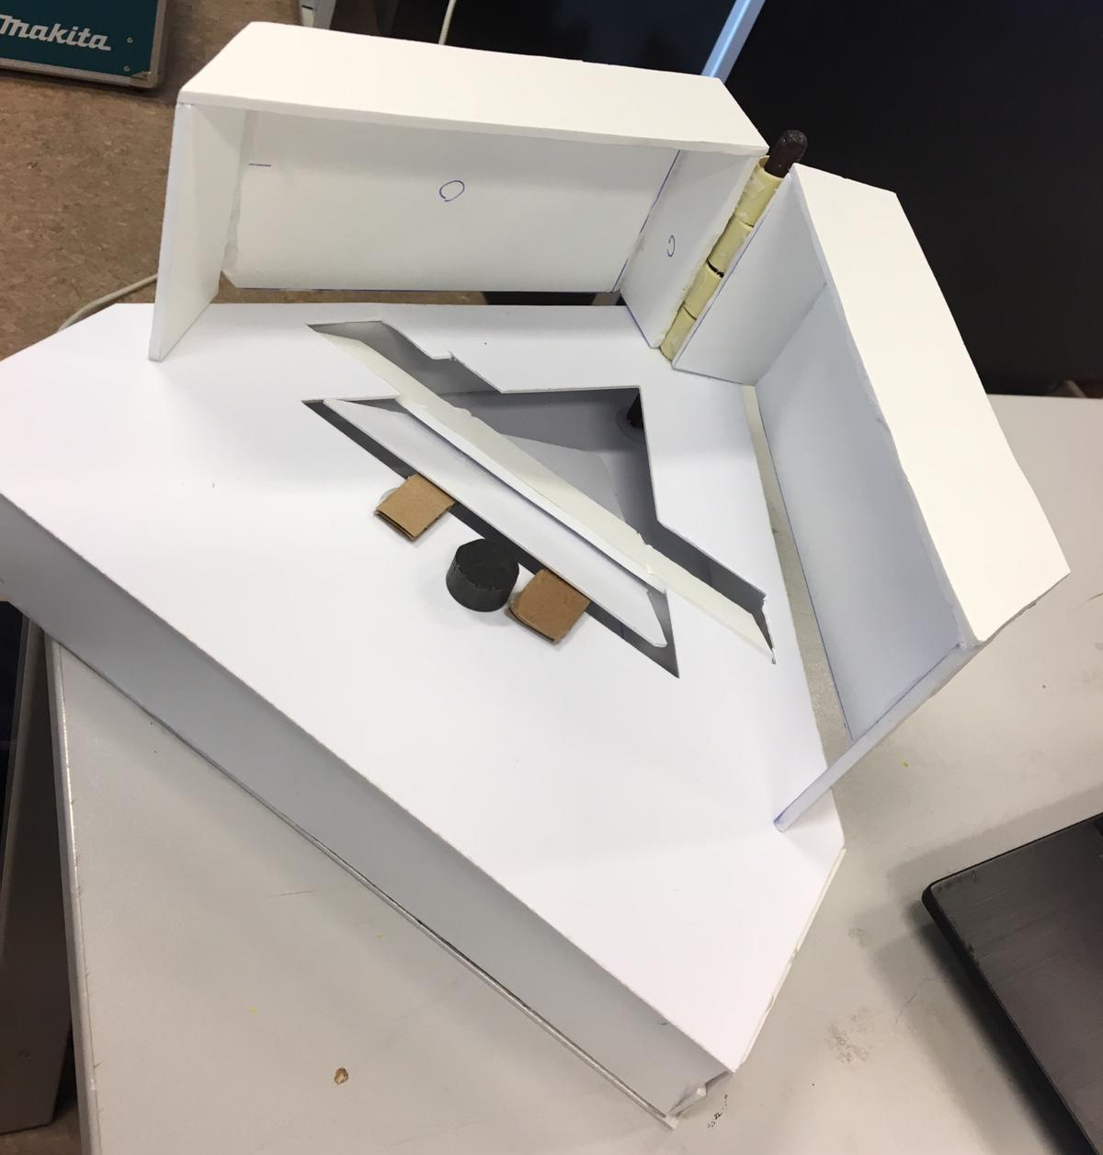
proces

Slide 5
onderzoek
Veel zoeken op internet (inspiratie)
Hoe de muis kan blijven leven
Goedkope en dure materialen
Zo simpel mogelijk

Slide 6
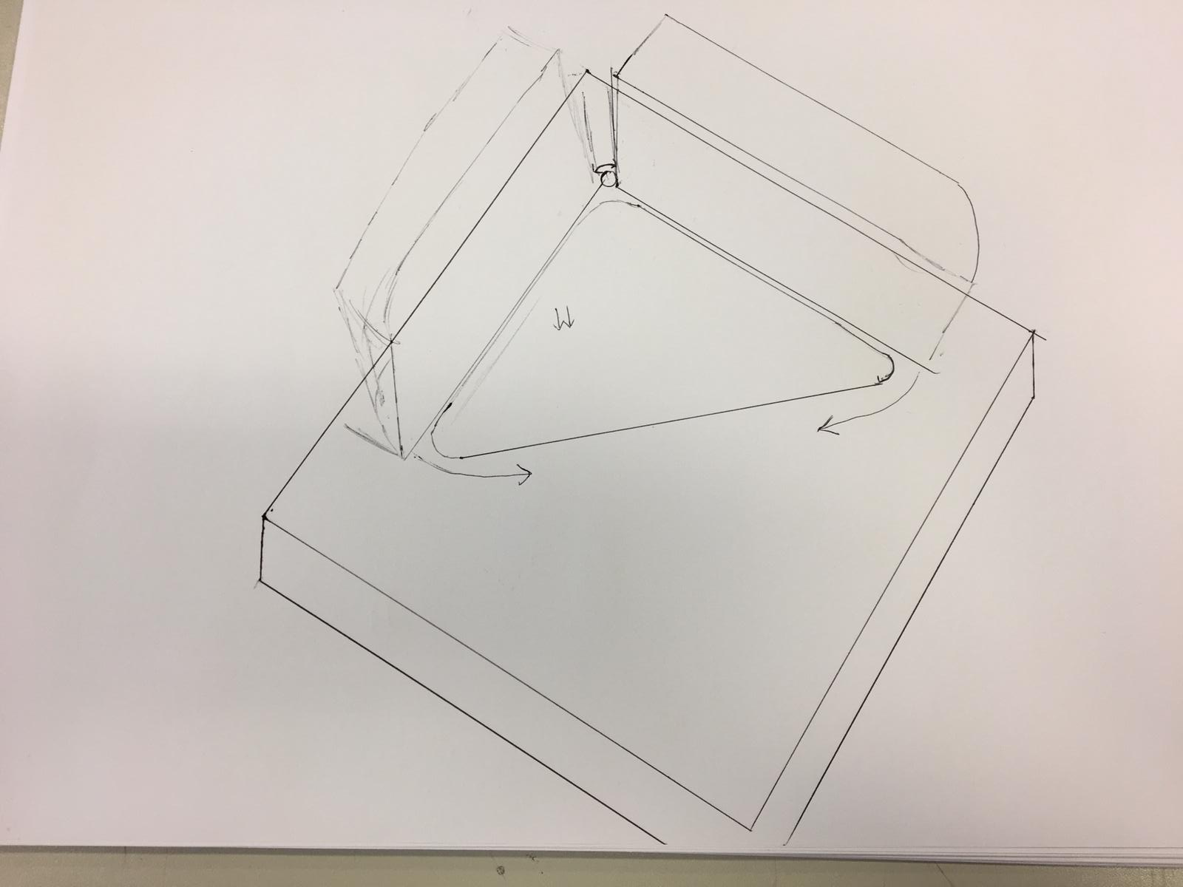
Ons uitgekozen idee
Handig in elkaar te zetten
Diervriendelijk
Makkelijk
Goedkoop

Slide 7
spuugmodel
We hebben gelet op:
Muis moet levend blijven
Weinig/ geen verwondingen
Staat buiten
Makkelijk in en uit elkaar te zetten

Slide 8
prototype

